Slide 1
Кроскультурні взаємодії української та єврейської спільнот у Харкові: взаємний вплив на формування культурного ландшафту міста (кінець ХІХ ст. - початок ХХІ ст.)
Сметанін Володимир Володимирович,
Харківський ліцей № 24 імені І.Н. Питікова Харківської міської ради, 7-А клас
КЗ «Харківська обласна МАН», м. Харків
Мачарадзе Вікторія Василівна, вчитель історії

Slide 2
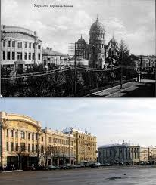
Харків завжди був мультикультурним центром, де тісно перепліталися українська та єврейська громади. Їхня взаємодія сформувала унікальне обличчя міста, вплинувши на науку, мистецтво та освіту. Сьогодні вивчення цього досвіду допомагає нам краще розуміти історію Харкова та цінувати спільну культурну спадщину.

Slide 3
Об’єкт: кроскультурні взаємодії української та єврейської спільнот у м. Харків
Предмет: вплив цих взаємодій на формування культурного ландшафту Харкова в кінці ХІХ — на початку ХХІ ст.
Хронологічні межі: кінець ХІХ — початок ХХІ ст.
Територіальні межі - Харків

Slide 4
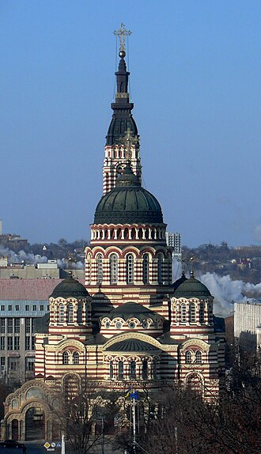
Історія: вивчити умови появи української та єврейської громад у Харкові.
Зв'язки: дослідити форми взаємодії та співпраці між цими спільнотами.
Практики: виявити культурні заходи та звичаї, що вплинули на місто.
Результат: оцінити, як цей симбіоз змінив культурне обличчя Харкова.

Slide 5
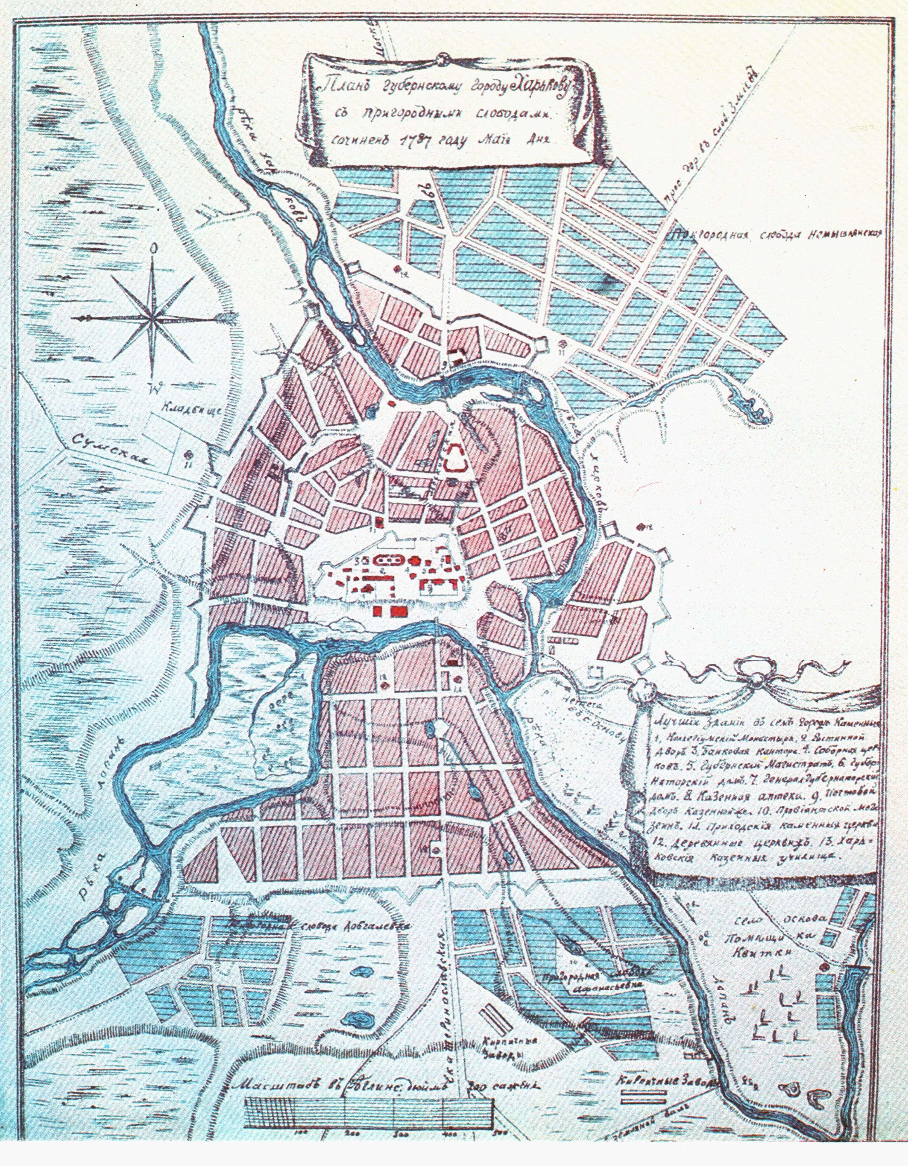
У ході вивчення було задіяно такі наукові методи:
Історично-генетичний спосіб
Міський аналіз
Герменевтичний підхід
Аналіз дискурсу
Опрацьовані архівні та кількісні матеріали.

Slide 6

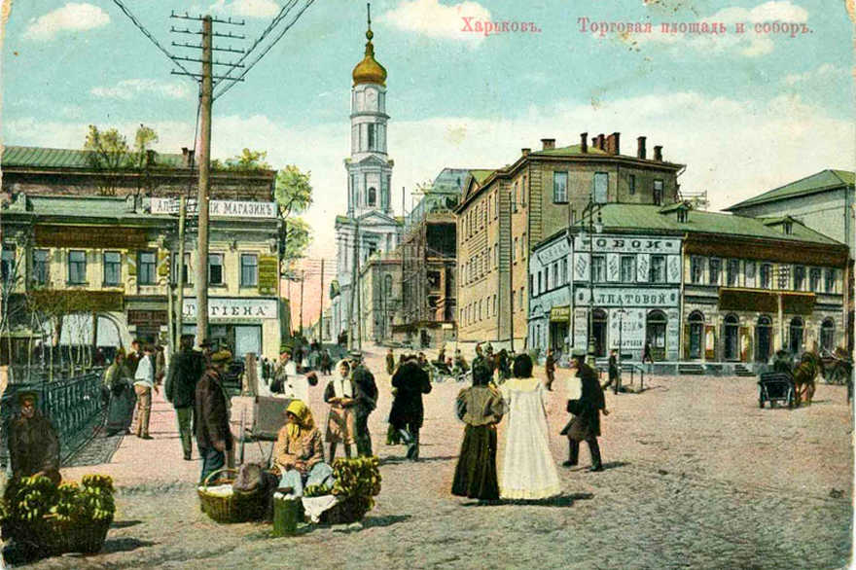
На межі ХІХ–ХХ століть Харків став центром індустрії та освіти, що дало поштовх для розвитку української та єврейської громад. Ці спільноти активно співпрацювали в торгівлі, науці та ремеслах, формуючи спільний простір для життя. Постійний культурний обмін між ними став тим фундаментом, який визначив сучасне обличчя та характер нашого міста.

Slide 7
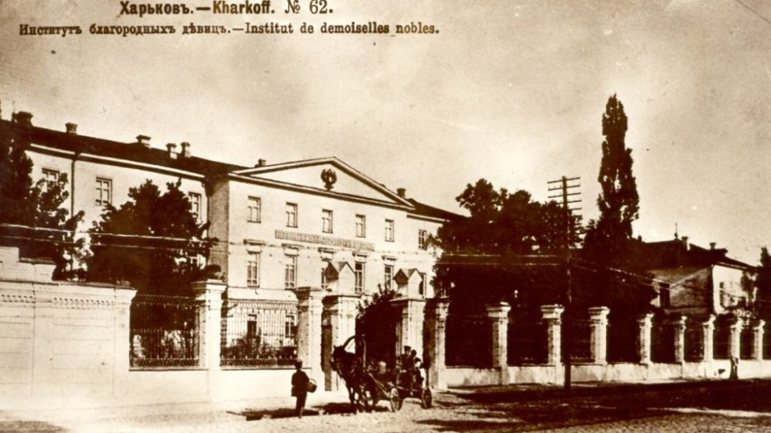
Головними центрами взаємодії громад стали освітні заклади, зокрема Харківські університети та гімназії, де формувалося спільне інтелектуальне середовище.
Зараз на цьому історичному місці на Сумській, 33 знаходяться адміністративні будівлі.
Культурний обмін активно тривав у театрах, бібліотеках та приватних клубах, створюючи єдиний інформаційний простір. Щоденне спілкування мешканців у центрі Харкова остаточно закріпило статус міста як відкритого майданчика для поєднання українських та єврейських традицій.

Slide 8
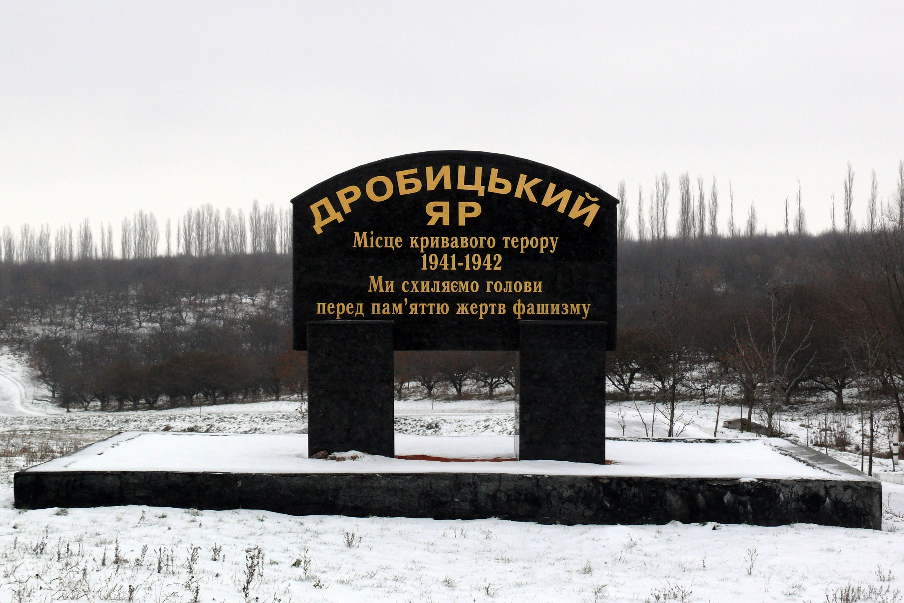
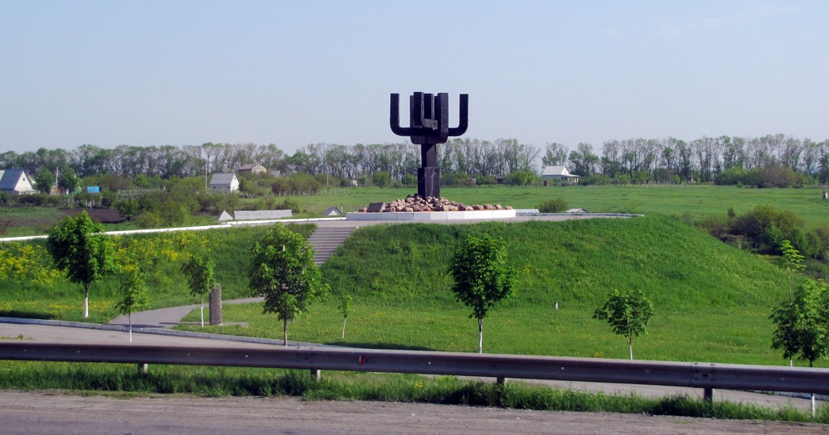
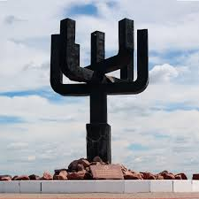
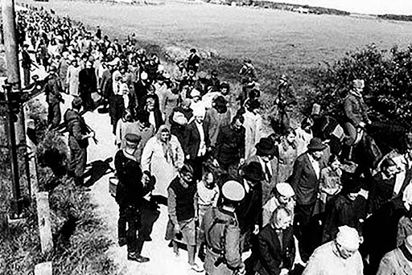
Дробицький Яр є одним із ключових історичних місць Харкова, що пов’язане з трагічними подіями Другої світової війни. На території Дробицького Яру відбулася масова загибель єврейського населення. Сьогодні Дробицький Яр є частиною культурного ландшафту Харкова, меморіальний комплекс зберігає пам’ять про жертв та нагадує про важливість життя

Slide 9
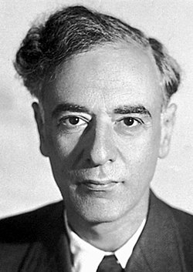
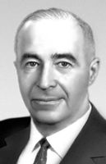
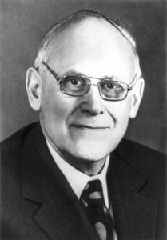
Відомі фізики :
Лев Ландау — один із найвидатніших фізиків XX століття, засновник наукової школи в Харкові.
Ілля Ліфшиць - учень Ландау, зробив значний внесок у фізику твердого тіла.
Олександр Ахієзер — займався дослідженнями в галузі ядерної фізики та фізики плазми.

Slide 10
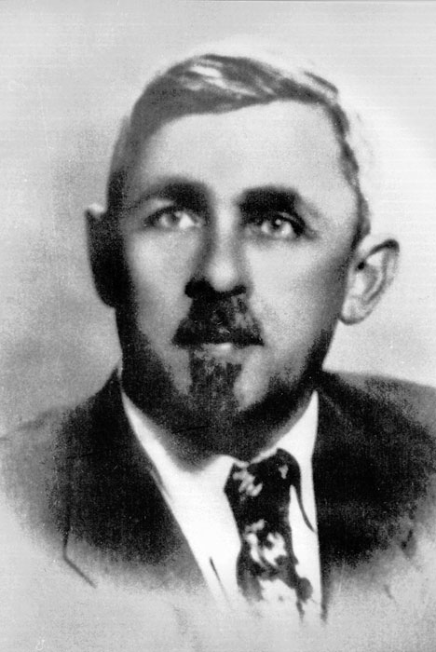
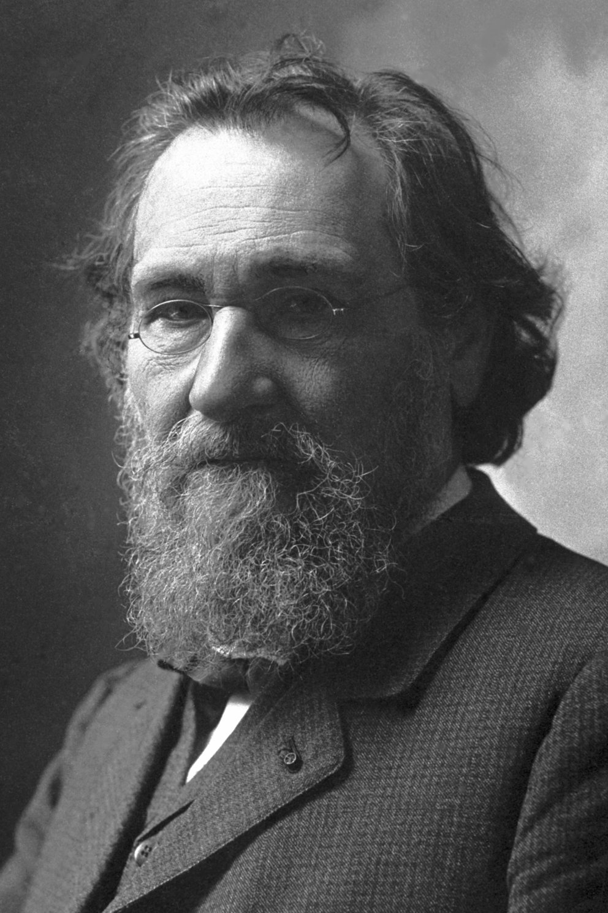
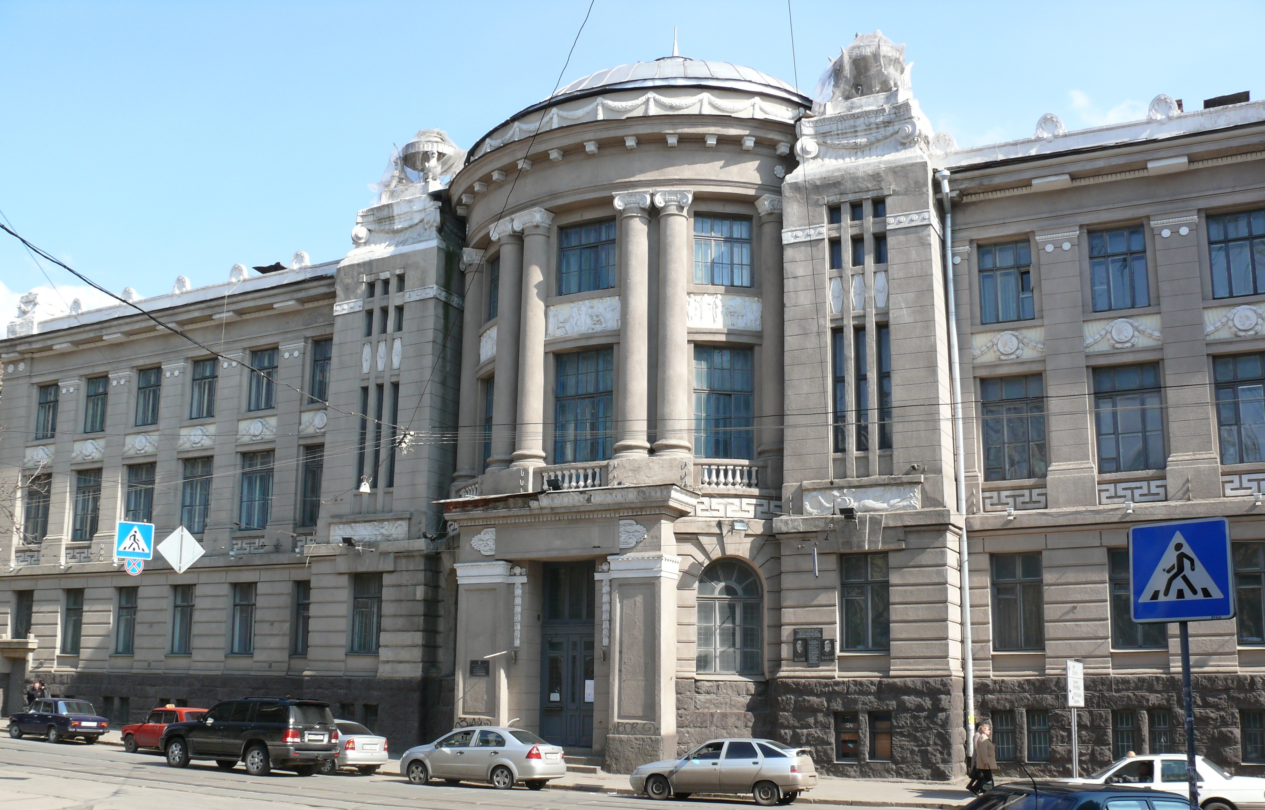
Інститут мікробіології і імунології імені І.І. Мечникова НАМН України— один з найстаріших у світі наукових закладів протиепідемічного профілю (рік заснування 1886).
Наум Ахієзер — фахівець із математичного аналізу, розвивав математичну освіту в Харкові.
Ілля Мечников — видатний мікробіолог та лауреат Нобелівської премії. Випускник Харківського університету, він відкрив фагоцитоз (здатність клітин поглинати бактерії), що заклало фундамент сучасної імунології

Slide 11
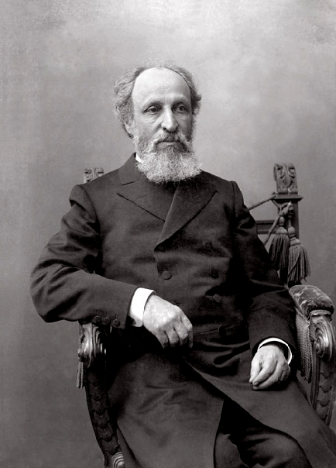
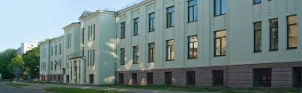
Міська клінічна лікарня № 14 ім. проф. Л.Л. Гіршмана
Леонард Гіршман - знаменитий офтальмолог, професор Харківського університету, який заснував лікарню та зробив величезний внесок у розвиток харківської офтальмологічної школи.

Slide 12
Трансформація культурного ландшафту Харкова під впливом українсько-єврейських взаємин
Аспект дослідження | Зміст виявлених трансформацій
Структурні зміни міського простору | Культурний ландшафт міста формувався через поєднання демографічних процесів, інфраструктурних перетворень та мережевої динаміки інституцій, що об’єднували традиції обох спільнот. Поступове формування соціокультурних зон, які ставали символічними вузлами міського середовища.
Поява змішаних просторів проживання | Райони компактного проживання єврейської громади інтегрувалися у ширшу міську структуру, утворюючи зони змішаних економічних, культурних та освітніх практик; зростання горизонтальних контактів і поступове поєднання культурних кодів.
Інституційна мережа та комунікаційні канали | Розвиток культурних товариств, шкіл, творчих об’єднань і просвітніх структур створював простір для системної співпраці між українськими та єврейськими учасниками, стимулюючи появу спільних проєктів та професійних зв’язків.
Зміни у міській символіці та культурній пам’яті | Елементи єврейської спадщини були включені в ширший міський наратив: архітектура, топоніміка, меморіальні практики почали відображати перехресний вплив двох культур, формуючи багаторівневий шар міської пам’яті.
Трансформації освітнього простору | Співіснування різнокультурних та різномовних моделей навчання, поява міжкультурних контактів серед молоді; школи та гімназії стали каналами тривалих взаємодій та формували соціальні мережі між майбутніми митцями, підприємцями й інтелектуалами.
Динаміка взаємин у XX столітті | Періоди лібералізації сприяли зростанню мистецьких контактів, спільних виставок та літературних ініціатив; у періоди політичного тиску інтенсивність взаємодії зменшувалася, однак повністю не зникала, адаптуючись до доступних каналів.
Меморіалізація та сучасні культурні практики | У XXI столітті зростає увага до єврейської спадщини: відновлення історичних об’єктів, створення музейних просторів, проведення тематичних заходів і меморіальних проєктів; формування нових культурних маршрутів і туристичних практик.
Сучасні мережеві форми взаємодії | Кроскультурні контакти набули гнучких форматів: молодіжні проєкти, фестивалі, літературні читання, громадські ініціативи та неформальні творчі спільноти. Взаємодія відбувається поза жорсткими інституційними структурами й має органічний характер.

Slide 13
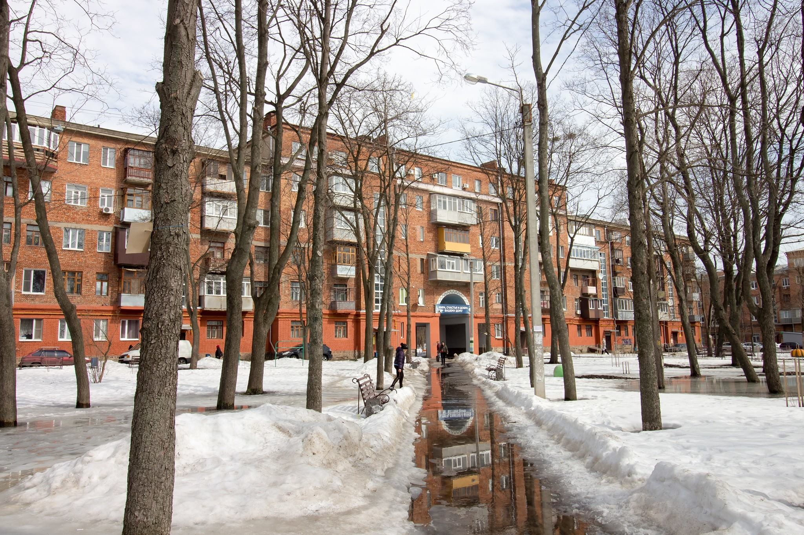
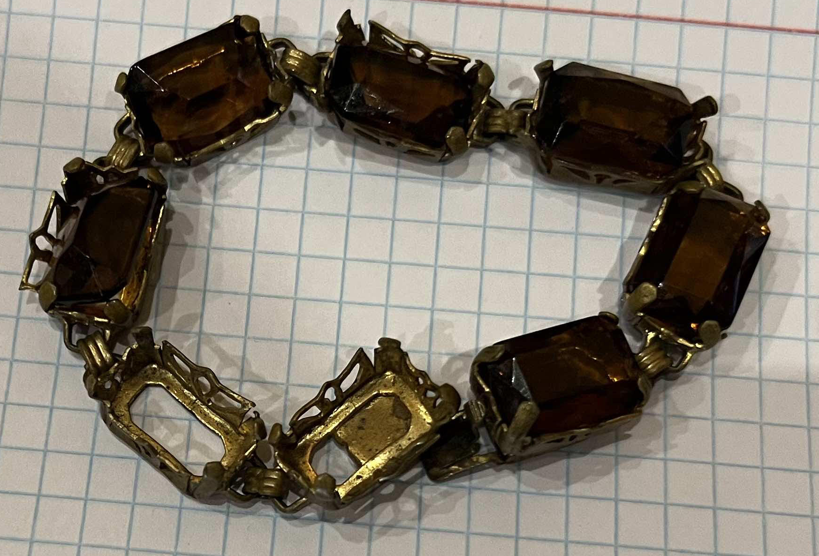
Також у Харкові є житловий будинок, розташований на вулиці Миру, 20. Будинок має 38 під’їздів і був зведений спеціально для працівників ХТЗ у середині ХХ століття. Один із під’їздів будинку будувався за участі єврейських майстрів і навіть сьогодні вирізняється серед інших. У підвальних приміщеннях цього під’їзду збереглися старі газети, надруковані івритом.
Моя бабуся, яка проживає саме в цьому під’їзді, розповідала, що під час ремонту та заміни шпалер у стіні був знайдений браслет із янтарними каменями, імовірно залишений майстрами. Ці спостереження підтверджують, що історія та культура різних народів зберігаються не лише в архівах, а й у звичайних міських будівлях

Slide 14
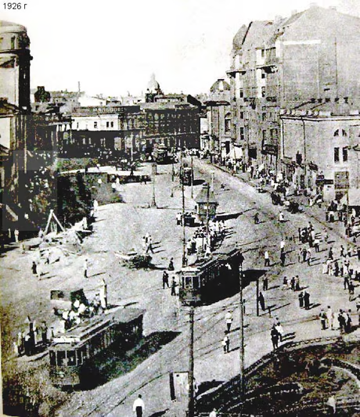
Висновок
Харківський культурний ландшафт став результатом змішання української та єврейської громад, які разом будовували освіту й науку міста. Ця довга співпраця залишила слід у мистецтві та історичній пам'яті регіону. Сьогодні спільна спадщина інтегрована в сучасне життя, підкреслюючи важливість міжетнічного діалогу. Харків і надалі зберігає свою багатокультурну ідентичність, залишаючись відкритим простором для розвитку. Новизна дослідження полягає в аналізі взаємодії української та єврейської громад Харкова через призму культури й урбаністики. Робота розкриває роль видатних постатей та інституцій у формуванні міського простору. Такий підхід підкреслює значення міста як місця діалогу для сучасного розвитку та освіти.

Slide 15
Список використаних джерел
Про присвоєння почесних звань України діячам єврейської культури в Україні : Указ Президента України від 30.05.1994 № 267/94. URL: https://zakon.rada.gov.ua/laws/show/267/94#Text(дата звернення:29.01.2026).
Розовик О. Д. Формування єврейської шкільної освіти в УСРР у 1920-х - початку 1930-х рр. Гілея. 2014. Вип. 91 (№ 12). С. 71–74.
Про проведення Днів Єврейської культури в Україні : Розпорядж. Каб. Міністрів України від 28.01.1994 № 49-р. URL: https://zakon.rada.gov.ua/laws/show/49-94-р#Text(дата звернення: 29.01.2026).
Drobytskyi Yar: історичний контекст єврейської громади та Голокосту в Харкові. Wikipedia article. URL: https://en.wikipedia.org/wiki/Drobytsky_Yar (дата звернення: 29.01.2026).
Savka V. E., Klimanska L. D. Соціальне самопочуття єврейської громади сучасної України: спроба аналізу. Sociological studios. 2018. № 1(1). С. 101–105. URL: https://doi.org/10.29038/2306-3971-2012-01-101-105(дата звернення: 29.01.2026).

